Slide 1

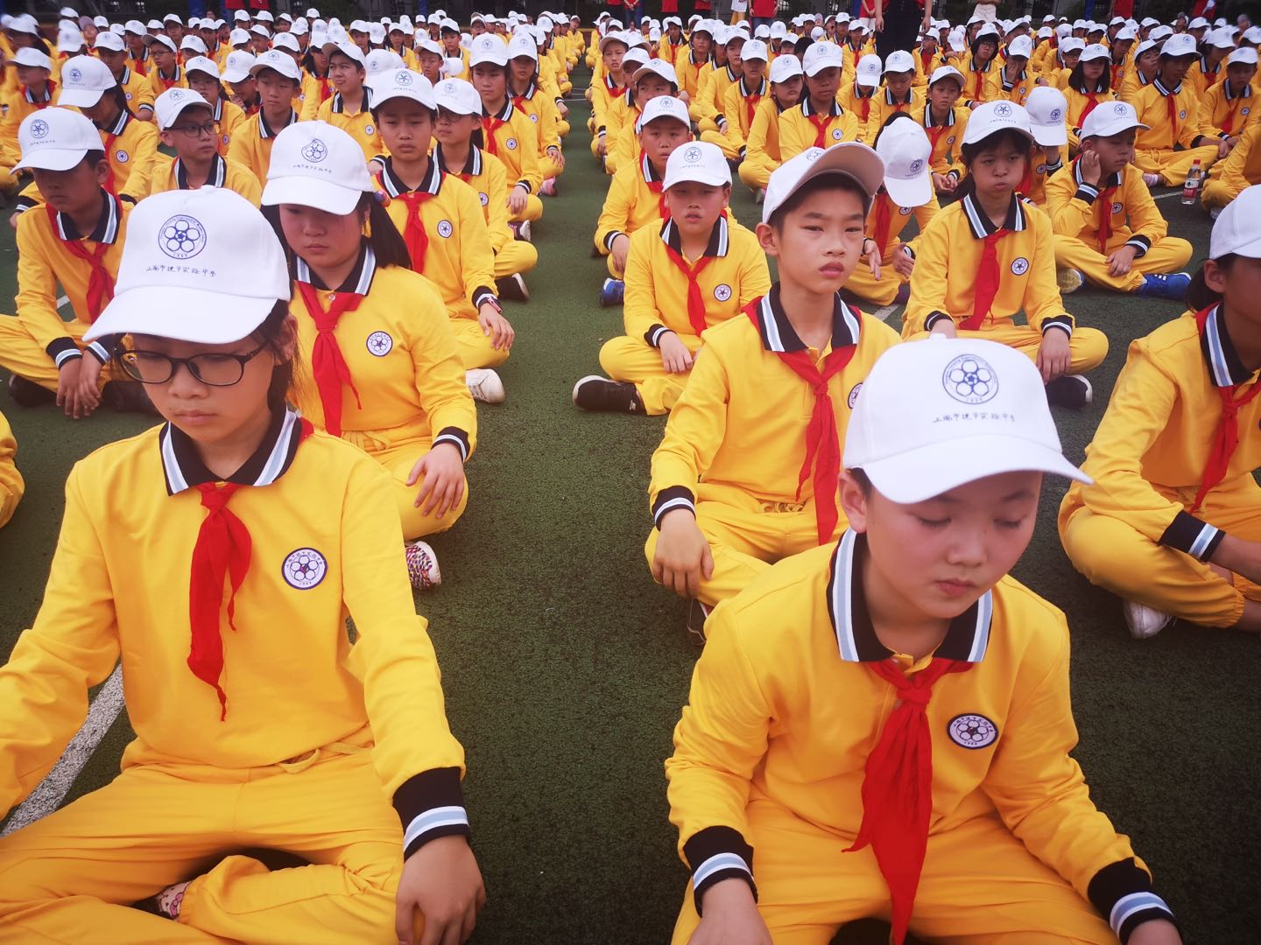
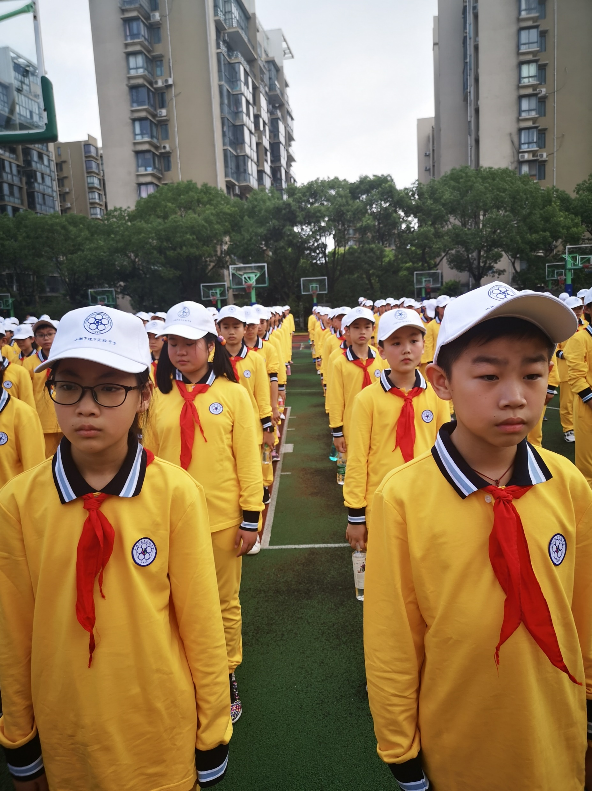
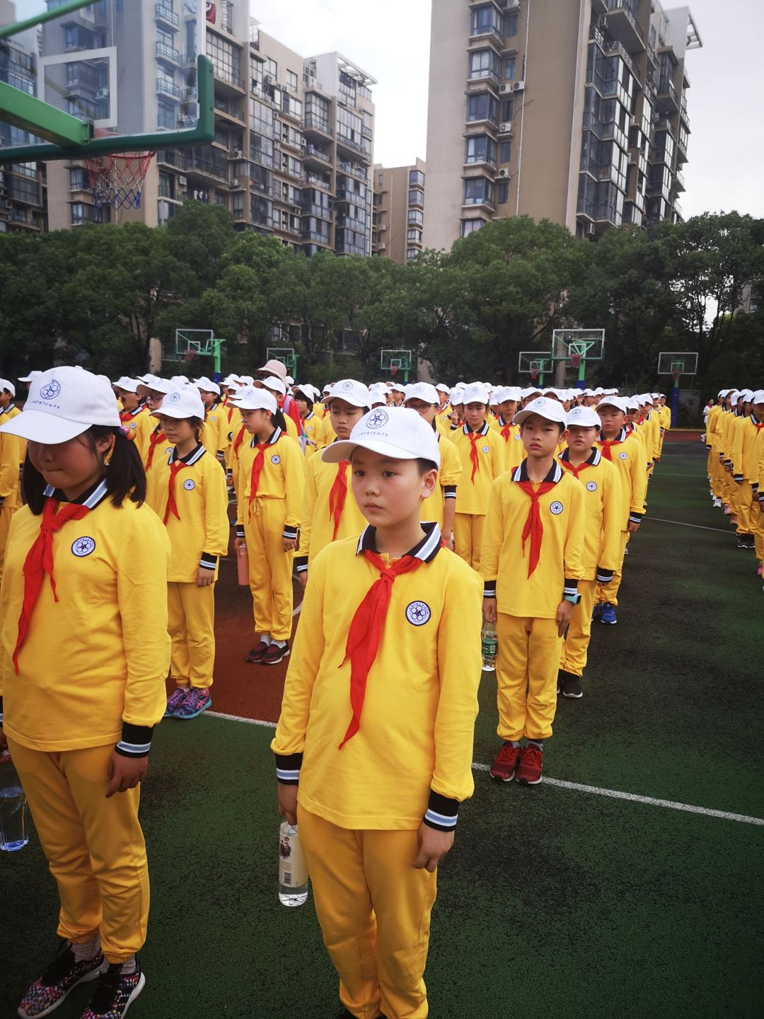
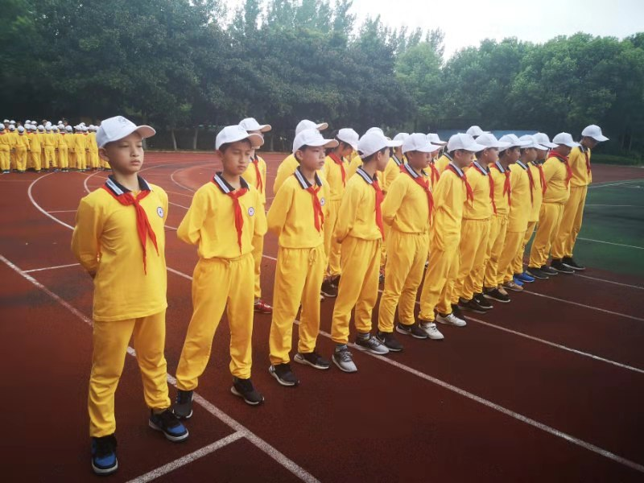
军训生活第一天
今天是学校开展的新生国防教育活动第一天，上午进行了开营仪式。升旗台旁边挂着一幅巨大的红色横幅，上面写着：“我是一个兵”。接下来一些武警叔叔们表演了拳术操，舞剑和列队。迎来了热烈的掌声。我心中不禁赞叹：这些武警叔叔们的功夫真是了的。真了不起啊。开营仪式结束后，一些武警叔叔们教我们如何列队。虽然天气很热，让人汗流浃背，不少同学还中暑了，很难受，但我们还是坚持了下去。
午餐结束后，又进行了将近一个小时的列队训。我们去了“建德堂”上心理课，了解了如何用沙盘游戏解决一些心里问题。上完之后，又练习拓展了我了踏步，同学们把手缠在一起整齐的喊着“左右左”的口令。同学们整齐嘹亮的声音再耳边响起。之后我们学唱了“团结就是力量”这首歌。这首歌充满了激情，使人明白了团结集体是一件非常重要的事情。忙碌又充实的一天训练就结束了。
军训既锻炼了我们强健的体魄，又锤炼了我们坚实的耐心和毅力，还们拓展了为人处事的视野。
任译轩
预12班
（10）

